Slide 1
雑誌会
H25前期雑誌会
5/22 市川

Slide 2
回折格子を用いた分散型赤外分光法
$$sinα+sinβ=mλp (m=±1, ±2, …)$$
特定の波長のみを検出
回折格子の溝数により分解能が決まる
異なる次数の回折光をカットする必要がある
波長掃引を行うため、信号の利用効率が悪く、干渉波形は暗い
回折格子を回転させ
波長掃引を行う
検出器
フーリエ変換赤外分光法
回折格子

Slide 3
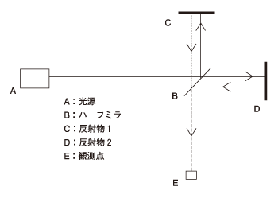
フーリエ変換分光法（FT-IR）
干渉波形
ミラーを光軸に対して平行に動かしていき、空間軸の関数として干渉波形を得る。
フーリエ変換
スペクトル
光路長の変化量により分解能が決まる
波長掃引を行う必要がなく、分散型分光法に比べ測定時間が速い
多くの光量を効率よく検出器で取り込めるため、明るい干渉波形が得られる
光源
検出器

Slide 4
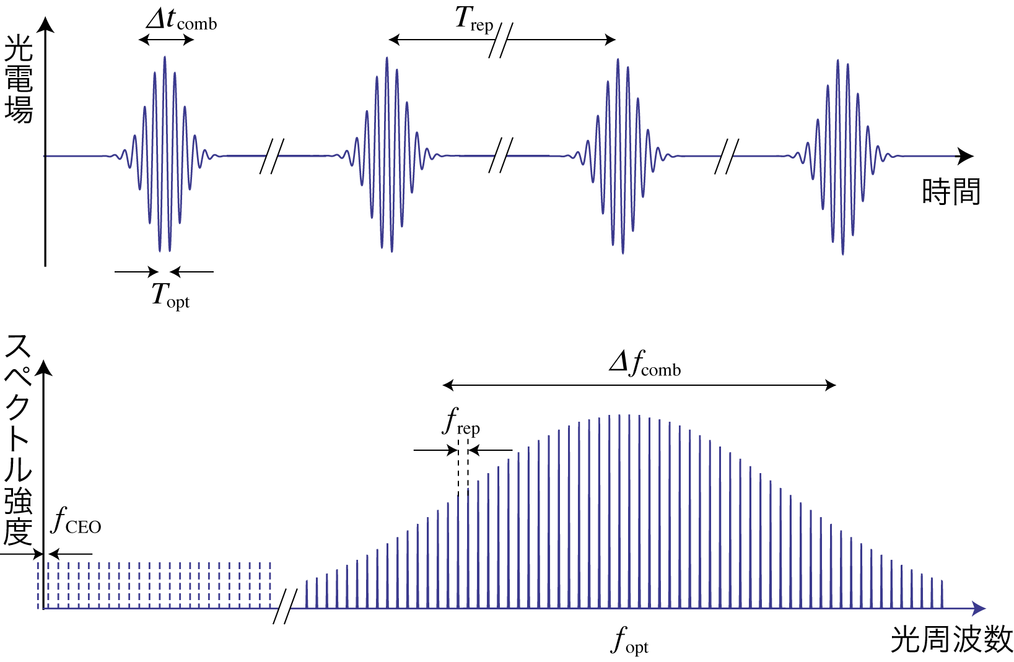
モード同期パルスレーザー

Slide 5
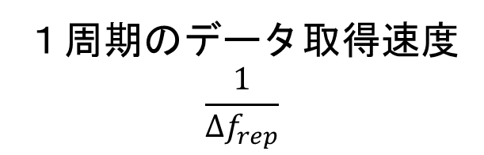
デュアルコム分光法
わずかに異なる繰り返し周波数をもつ二つのレーザーのパルス間の遅延時間の変化により、時間軸の関数としてインターフェログラムを記録し、これをフーリエ変換して周波数軸のスペクトルを得る.
……
１周期のデータ取得速度
$$\frac{1}{Δf_{rep}}$$
3Δf
Δf
2Δf
フーリエ変換分光法との比較
[THz]
・ データ取得速度が速い
・ 高い周波数分解能
・ 機械的遅延走査が不要
RF帯へダウンコンバート
Δf
2Δf
3Δf
……
[MHz]

Slide 6
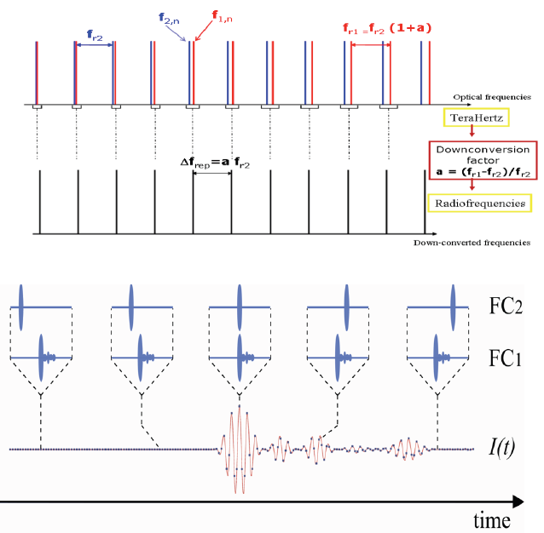
デュアルコム分光法の問題点
フリーランニングレーザーの周波数コムでは、f_{rep}やf_{ceo}が揺らいでいる
時間波形では、
T_{rep}やT_{opt}が揺らぐ
その結果、干渉波形において、
サンプリング間隔が揺らぎ（ f_{rep}に起因）、干渉波形の積算ができない（ f_{ceo}に起因）

Slide 7
デュアルコム分光法の問題点
フリーランニングレーザーの周波数コムでは、f_{rep}やf_{ceo}が揺らいでいる
デュアルコム分光法において
キャリアの揺らぎは非常に重要
積算できない
スペクトル特性の低下
（周波数分解能の低下）
f_{rep,} f_{ceo}の揺らぎを抑制する必要がある

Slide 8
従来のデュアルコム分光法
LASER1
検出器
従来のデュアルコム分光法では、マイクロ波原子時計に二つのモード同期レーザーを安定化させていた
マイクロ波原子時計
LASER2
しかし、
マイクロ波原子時計（10GHz）では、キャリアの変動（アト秒オーダー）の揺らぎを抑えれない
狭線幅のCWレーザー（数100THz）を用いて制御を行う

Slide 9
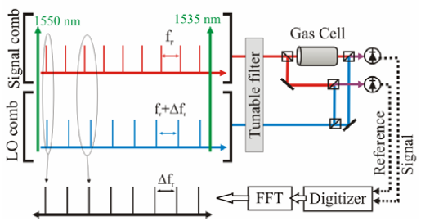
イントロダクション
周波数コムの中から１本のコムを抜き出し制御を行う
コムの揺らぎを抑えたい
一つ目の手法
狭線幅のCWレーザーを2台用いてf_{rep} と f_{ceo} を制御する
2つのCWレーザーとのビート
f_{rep}，f_{ceo}
それぞれ安定化
狭線幅CWレーザーが必要
線幅1Hz級のCWレーザーと安定化
f_{ceo}
f_{rep}

Slide 10
紹介論文
1. Jean-Daniel Deschenes, Philippe Giaccari, and Jerome Genest“Optical referencing technique with CW lasers as intermediate oscillators for continuous full delay range frequency comb interferometry” OPTICS EXPRESS, Vol 18, No.22, 23358 (2010)
2. Naoya Kuse, Akira Ozawa, and Yohei Kobayashi “Comb-Resolved Dual-Comb Spectroscopy Stabilized by Free-Running Continuous-Wave Lasers” Applied Physics Express 5 (2012) 112402
3. Takuro Ideguchi, Antonin Poisson, Guy Guelachvili, Nathalie Picqué, Theodor W. Hänsch “Adaptive real-time dual-comb spectroscopy” arXiv : 1201.4177.

Slide 11
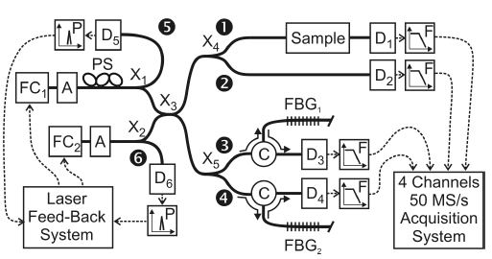
1. Optical referencing technique with CW lasers as intermediate oscillators for continuous full delay range frequency comb interferometry
CWレーザーにコムを安定化させずに、測定後に変動を補正する
周波数領域
時間領域
従来はバンドパスフィルターを用いて、複数のモードを取り出して制御していた。
1周期分計測できない
BP
BP

Slide 12
従来の補正アルゴリズム
バンドパスフィルター後の信号
r_{1d}[k] = A₁(ΔTr(k))exp[ j2π fc₁ΔTr(k)+ jΔϕ(k)] (1)
r_{2d}[k] = A₂(ΔTr(k))exp[ j2π fc₂ΔTr(k)+ jΔϕ(k)] (2)
バランス検出器の信号
s_{md}[k] = A_{m}(ΔTr(k))exp[ j2π f_{m}ΔTr(k)+ jΔϕ(k)]
アルゴリズム
$s_{md}[k]\frac{r_{1d}^{∗}[k]}{\left\|r_{1d}[k]\right\|}$ = A_{m}(ΔT_{r}(k))exp[ j2π( f_{m}− f_{c1})ΔT_{r}(k)]
位相の変動を除去

Slide 13
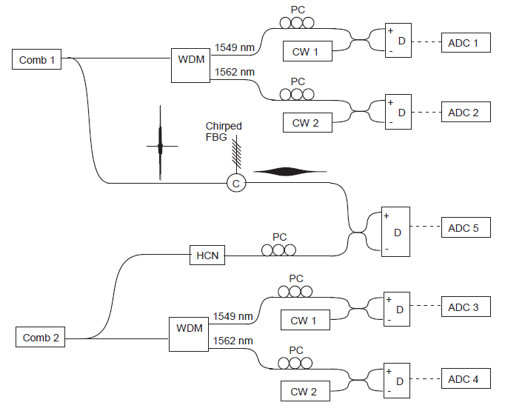
新手法
comb1とCW1のビート
comb2とCW1のビート
Menlo System レーザー
繰り返し周波数：100MHz
平均パワー：15mW
差周波（安定化）：100Hz
comb1とCW2のビート
comb2とCW2のビート

Slide 14
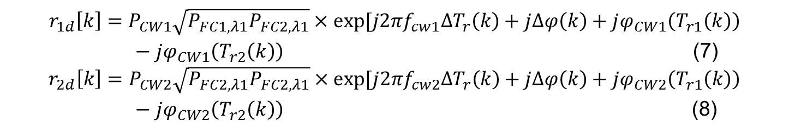
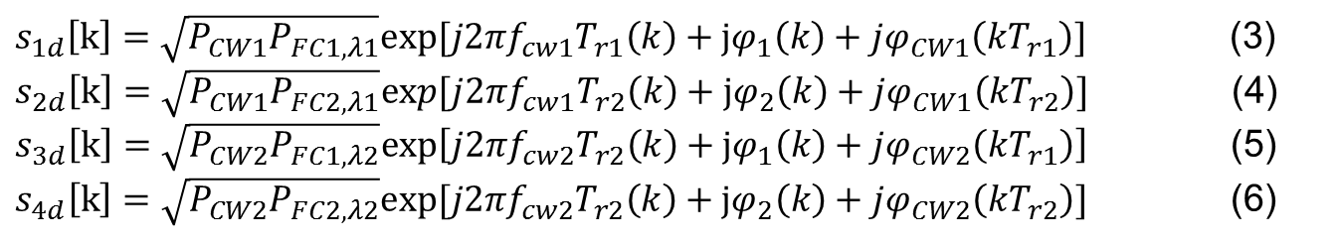
補正アルゴリズム
各ADCから得られる信号
$s_{1d}\left[k\right]=\sqrt{P_{CW1}P_{FC1,λ1}}exp[j2πf_{cw1}T_{r1}\left(k\right)+jφ_{1}\left(k\right)+jφ_{CW1}\left(kT_{r1}\right)]$ (3)
$s_{2d}\left[k\right]=\sqrt{P_{CW1}P_{FC2,λ1}}exp[j2πf_{cw1}T_{r2}\left(k\right)+jφ_{2}\left(k\right)+jφ_{CW1}\left(kT_{r2}\right)]$ (4)
$s_{3d}\left[k\right]=\sqrt{P_{CW2}P_{FC1,λ2}}exp\left[j2πf_{cw2}T_{r2}\left(k\right)+jφ_{1}\left(k\right)+jφ_{CW2}\left(kT_{r1}\right)\right]$ (5)
$s_{4d}\left[k\right]=\sqrt{P_{CW2}P_{FC2,λ2}}exp[j2πf_{cw2}T_{r2}\left(k\right)+jφ_{2}\left(k\right)+jφ_{CW2}\left(kT_{r2}\right)]$ (6)
(1)×(2) 式を行う
$${r_{1d}\left[k\right]=P}_{CW1}\sqrt{P_{FC1,λ1}P_{FC2,λ1}}×exp[j2πf_{cw1}∆T_{r}\left(k\right)+j∆φ\left(k\right)+jφ_{CW1}\left(T_{r1}\left(k\right)\right)$$
$−jφ_{CW1}\left(T_{r2}\left(k\right)\right)$ (7)
$${r_{2d}\left[k\right]=P}_{CW2}\sqrt{P_{FC2,λ1}P_{FC2,λ1}}×exp[j2πf_{cw2}∆T_{r}\left(k\right)+j∆φ\left(k\right)+jφ_{CW2}\left(T_{r1}\left(k\right)\right)$$
$−jφ_{CW2}\left(T_{r2}\left(k\right)\right)$ (8)
この信号から、先程$と同様に∆φ\left(k\right)$の位相項を消す

Slide 15
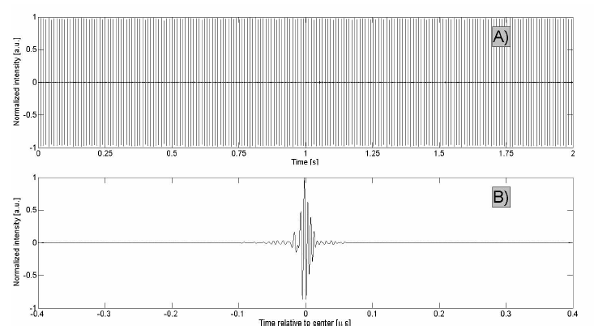
実験結果
補正後の干渉波形 測定時間2ms
拡大

Slide 16
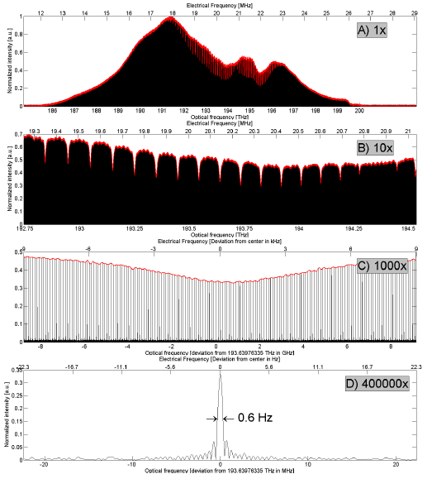
実験結果①
干渉波形をフーリエ変換して得られたシアン化水素の吸収スペクトル
RF帯において、0.6Hzの線幅が得られた

Slide 17
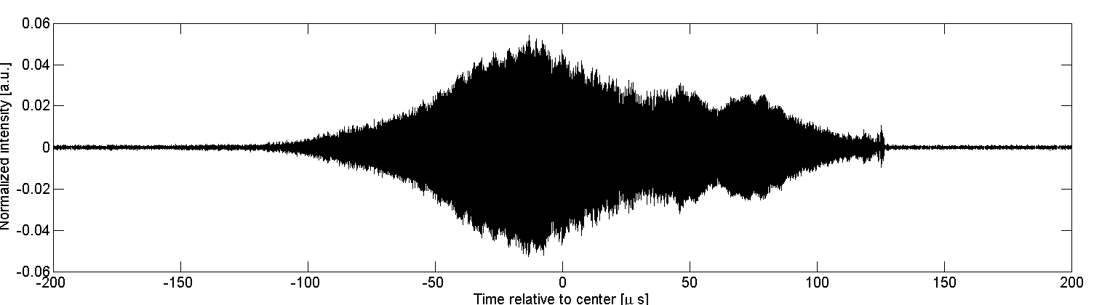
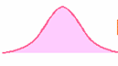
実権結果②
チャープFBGを用いない場合、波形が歪んでいる
チャープFBGを用いると
パルスが広がる
パルスのピークパワーが下がり検出器の飽和がなくなる

Slide 18
まとめ①
補正アルゴリズムを用いて、CWレーザーにコムを安定化させずにデュアルコム分光法を行なった。
得られた干渉波形から位相変動を補正したため、絶対周波数は与えられない

Slide 19
2. “Comb-Resolved Dual-Comb Spectroscopy Stabilized by Free-Running Continuous-Wave Lasers”
従来は…
2台の狭線幅のCWレーザーによって安定化させていた
問題点
線幅1Hz級の狭線幅CWレーザーが必要
本論文では…
フリーランニングCWレーザーのみを用いて二つのコムを相対的に安定化させる
複雑なデータ処理を必要としない

Slide 20

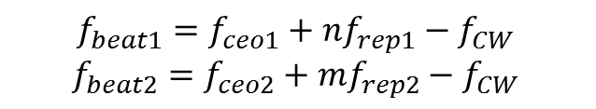
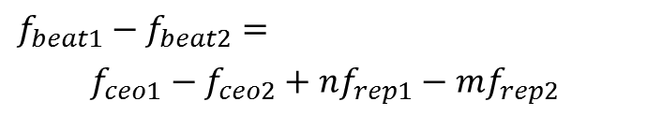
測定原理
CWレーザー1
CWレーザーと2台のファイバーレーザーとのビート周波数は、
f_{beat1}
f_{ceo}
$$f_{beat1}=f_{ceo1}+{nf}_{rep1}−f_{CW}$$
$$f_{beat2}=f_{ceo2}+{mf}_{rep2}−f_{CW}$$
$f_{beat1}$と$f_{beat2}$をミキシング
$$f_{beat1}−f_{beat2}=$$
$$f_{ceo1}−f_{ceo2}+nf_{rep1}−mf_{rep2}$$
CWレーザーの項が消える
Comb 1
それぞれの発振器にフィードバック
二つのコムを相対的に安定化

Slide 21
測定原理
f_{ceo1}
f_{beat1}をcomb1の励起電流（f_{ceo1})にフィードバックし、comb2に安定化
f_{beat2}をcomb2の励起電流（f_{ceo1})にフィードバックし、comb1に安定化
comb1
f_{ceo2}
f_{beat1}
f_{beat2}
2本のコム間のビートが安定化しているため、2台のレーザーが相対的に安定化
comb2

Slide 22
測定原理
2台のコムの相対同期
f_{ceo}
comb 1
comb2

Slide 23
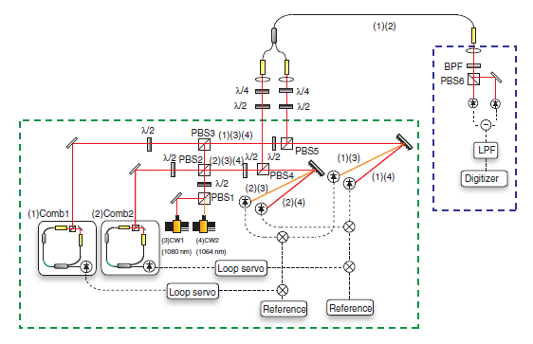
実験光学系
Comb1,2 : モード同期ファイバーレーザー
繰り返し周波数 : 200MHz
差周波：2.5kHz
CWレーザー：FBGレーザー
波長：1064，1080nm
平均パワー：0.1mW

Slide 24
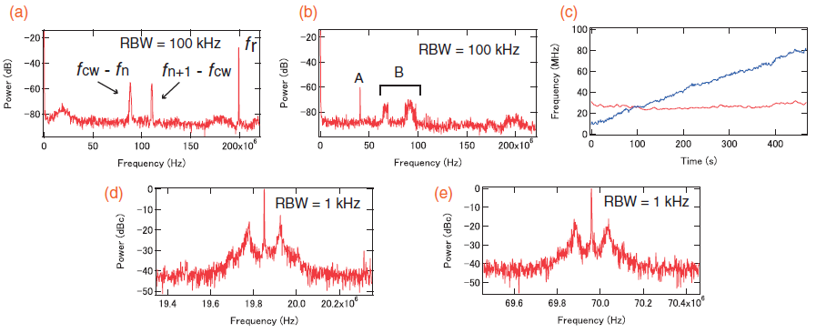
測定結果
（a）モード同期レーザとフリーランニングCWレーザのRFビートスペクトル
（b）二つのRFビートをミキシングして得た2つのモード同期レーザ間のビート
（c）青い線はCWレーザとコムの RFビートのドリフト、赤い線はcomb1とcomb2のRFビート（d）1064 nmでの同期ビート信号（e）1080 nmでの同期ビート信号

Slide 25
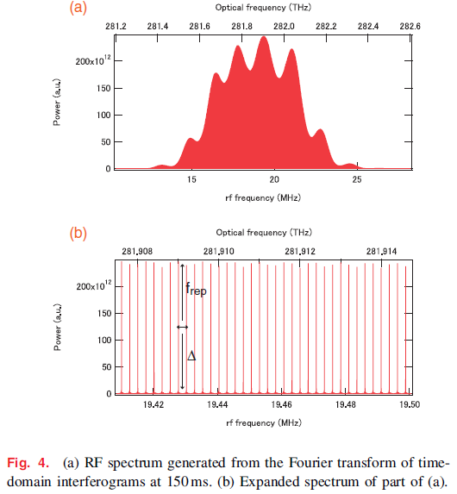
測定結果
時間領域の干渉波形をフーリエ変換して得られたスペクトル（150ms）
コム間隔が差周波である縦モード

Slide 26
まとめ②
フリーランニングCWレーザーを用いて、相対的に二つのモード同期レーザーを安定化し、デュアルコム分光法を行った。
２台のコムは全体で見ると揺らいでいるため、絶対周波数は与えられない

Slide 27
3. “Adaptive real-time dual-comb spectroscopy”
従来は…
2台の狭線幅のCWレーザーによって安定化させていた
問題点
1Hz程の狭線幅CWレーザーが必要
本論文では…
フリーランニングCWレーザーのみを用い、位相同期をせずにデュアルコム分光法を行っている
複雑なデータ処理を必要としない
位相同期をしない

Slide 28

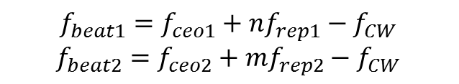

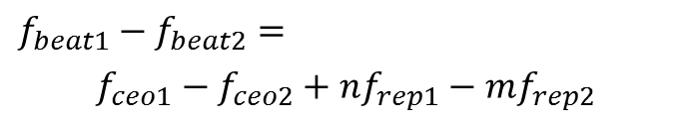
3. “Adaptive real-time dual-comb spectroscopy”
f_{cw}
f_{ceo1}
CWレーザーと２台のファイバーレーザーとのビート周波数は、
f_{beat1}
f_{rep1}
$$f_{beat1}=f_{ceo1}+{nf}_{rep1}−f_{CW}$$
$$f_{beat2}=f_{ceo2}+{mf}_{rep2}−f_{CW}$$
$f_{beat1}$と$f_{beat2}$をミキシング
$$f_{beat1}−f_{beat2}=$$
$$f_{ceo1}−f_{ceo2}+nf_{rep1}−mf_{rep2}$$
comb1
2台のコムの相対的な揺らぎ
f_{ceo2}
f_{rep2}
f_{beat2}
この信号をさらにミキシング
・干渉信号とミキシング
・クロックとして利用
$$f_{a}=(m−n){Δf}_{rep}$$
アダプティブサンプリング
comb2

Slide 29
アダプティブサンプリングの測定原理
従来法（コンスタントクロック）
アダプティブサンプリング
2台のレーザーの位相同期をせず、正確にサンプリングできる

Slide 30
実験系
繰り返し周波数 ：100MHz
差周波：350Hz
干渉信号とミキシング
クロックとして使用
（アダプティブクロック）

Slide 31
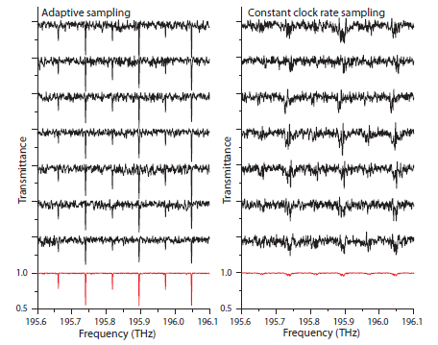
天然アセチレン分光スペクトル
f_{ceo} の影響
タイミングジッタの影響
（クロック）
コンスタントクロックを用いた場合は、サンプリングの揺らぎを補正できていない

Slide 32
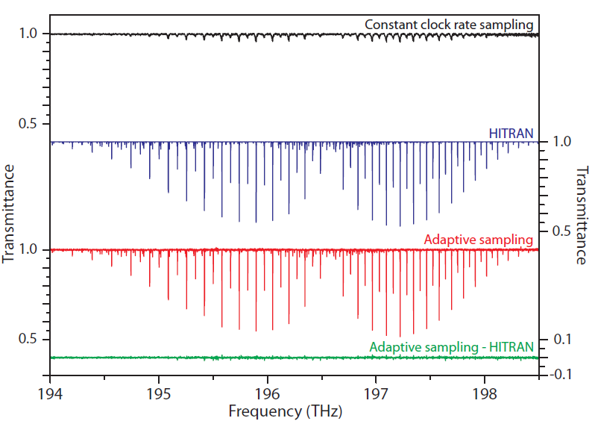
実験結果
HITRANのデータベースから得たスペクトルとの残差は1.5%

Slide 33
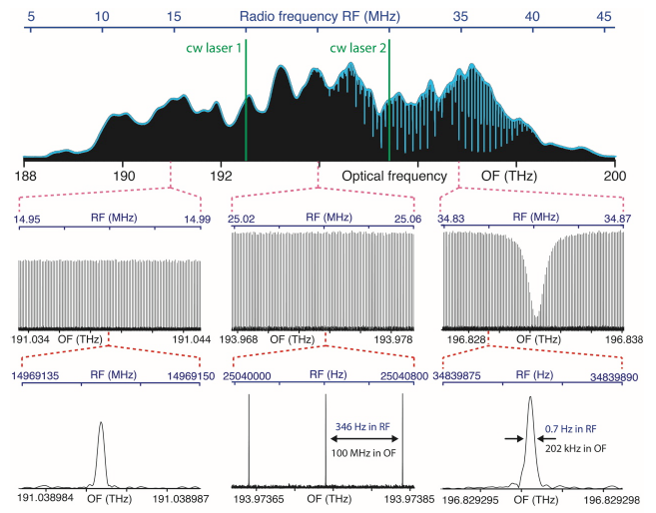
天然アセチレンの分光スペクトル
268×10⁶個のスペクトルを2.7秒で測定
フーリエ変換分光法では、数時間で10⁵個のスペクトル、100MHzの分解能

Slide 34
まとめ③
アダプティブ信号を用いることによって、フリーランニングファイバーレーザーのみを使用し、実時間デュアルコム分光法を行なった。
非常に短い時間においてサンプルの吸収スペクトルの算出が可能であり、正確性も確認できた。
絶対周波数は与えられない

Slide 35
各手法の比較
 | 狭線幅CWレーザー | 測定後に補正 | 相対 位相同期 | アダプティブサンプリング
コスト | × | ○ | ○ | ○
絶対 周波数 | ○ | × | × | ×
測定 時間 | ○ | △ | ○ | ○

Slide 36
まとめ
絶対周波数基準に安定化しないデュアルコム分光法を示した。
デュアルコム分光法において、コムの揺らぎを抑制することは重要であるが、揺らぎを抑制しない手法もあることを学んだ。

